Slide 1

扣缴客户端操作培训
国家税务总局滁州市税务局
黄郭峰

Slide 2










软件操作与数据清理
申 报 流 程
1、人员信息采集与报送
2、专项附加扣除信息采集与报送
（1）综合所得
（2）分类所得
3、报表填写计算与报送
（3）限售股转让所得
（4）非居民所得
4、申报反馈与税款缴纳
申报成功并扣款，需要修改
申报成功，可以扣款
更正申报
本月申报完成

Slide 3


软件操作与数据清理
人员信息采集

Slide 4
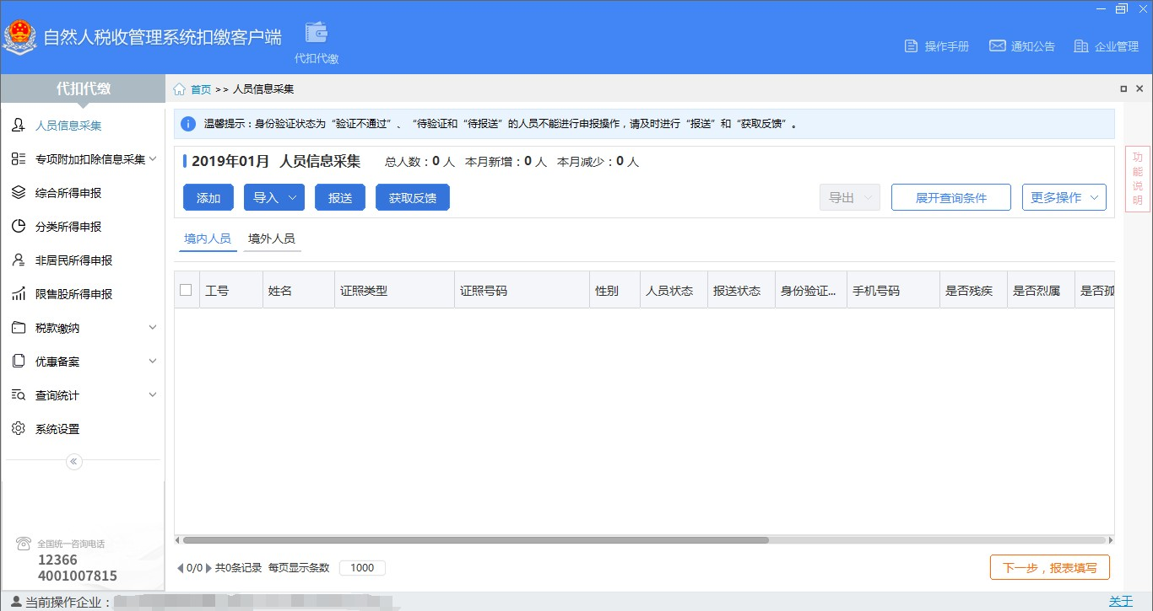
软件操作与数据清理
人员信息采集提供了添加、导入两 种方式可以录入纳税人信息。

Slide 5
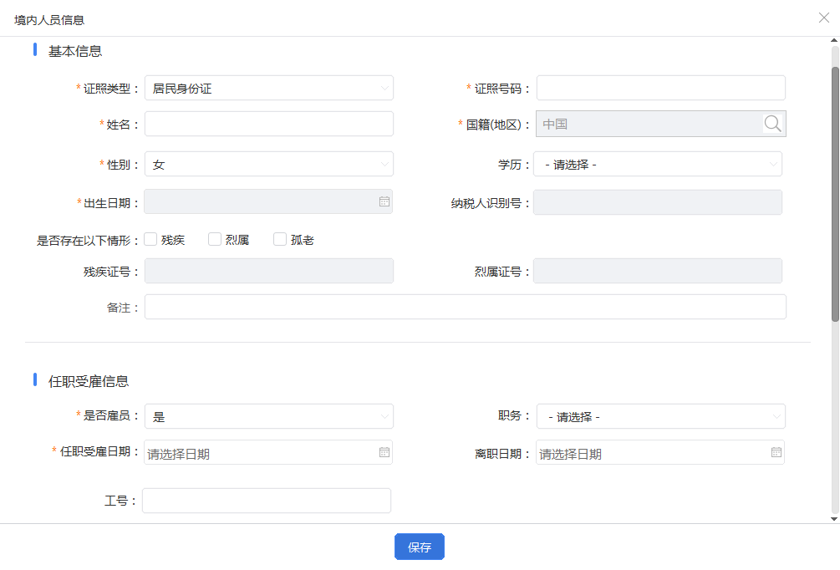
软件操作与数据清理
注：带*号为必填项
按照合同签订的劳务开始日期；没有劳 动合同按实际到单位工作的时间填写。
员工实际离职时间填写。

Slide 6
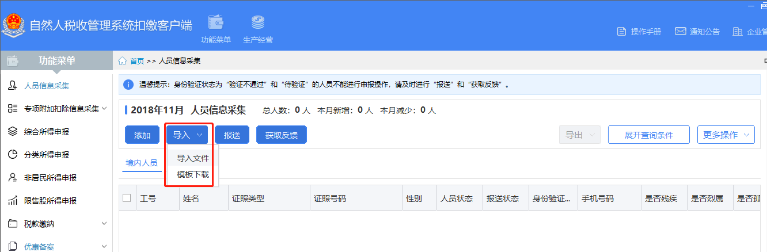
软件操作与数据清理
点击【导入】→【模板下载】，下载客户端中提供的标准Excel模板。将人员各项信息填写到模板对应列，然后点击【导入】→【导入文件】，选择Excel文件，导入到客户端中。
注意事项：当填写信息不符合规范时，在【添加】或【导入】时会有相应的提示。如：身份证号码不满足校验规则、姓名中不能有特殊字符等。需按照提示要求，更正相应信息后，重新保存。

Slide 7
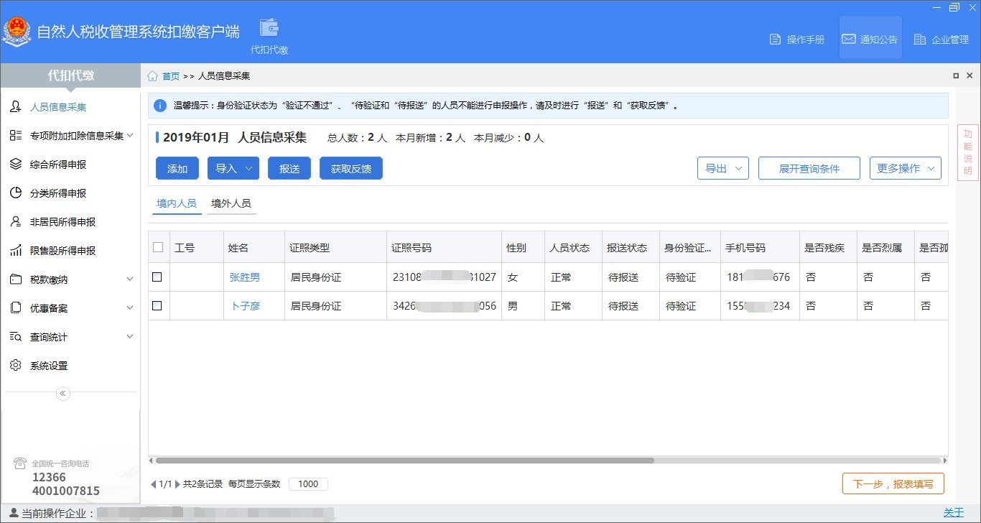
软件操作与数据清理
验证通过

Slide 8
软件操作与数据清理
人员信息采集完毕后，需先将人员信息报送至税务机关端进行验证，再获取报送结果和身份验证结果，报送成功的人员才能填写、报送申报表。
一、报送。
点击【报送】，客户端会将报送状态为“待报送”的人员信息报送至税务机关进行验证。
二、获取反馈
报送成功后，税务机关系统将对居民身份证信息进行验证（其他类型证件的验证会陆续增加），点击【获取反馈】获取报送的人员信息身份验证结果。
1．身份验证状态为“验证通过”的，表示该自然人身份信息与公安机关的居民身份登记信息一致。
2．身份验证状态为“验证不通过”的，表示该自然人身份信息与公安机关的居民身份登记信息不一致，扣缴单位应对其进行核实，经核实确存在问题的，应予以修正；如果经核实自然人身份信息准确无误的，则该自然人需前往办税服务厅进行登记。
3．身份验证状态为“验证中”的，表示尚未获取到公安机关的居民身份登记信息。扣缴单位可以忽略该结果，正常进行后续操作。
4．身份验证状态为“暂不验证”的，表示税务系统暂未与第三方系统联通交互，目前尚无法进行验证。扣缴单位可以忽略该结果，正常进行后续操作。

Slide 9
软件操作与数据清理
专项附加扣除信息采集

Slide 10
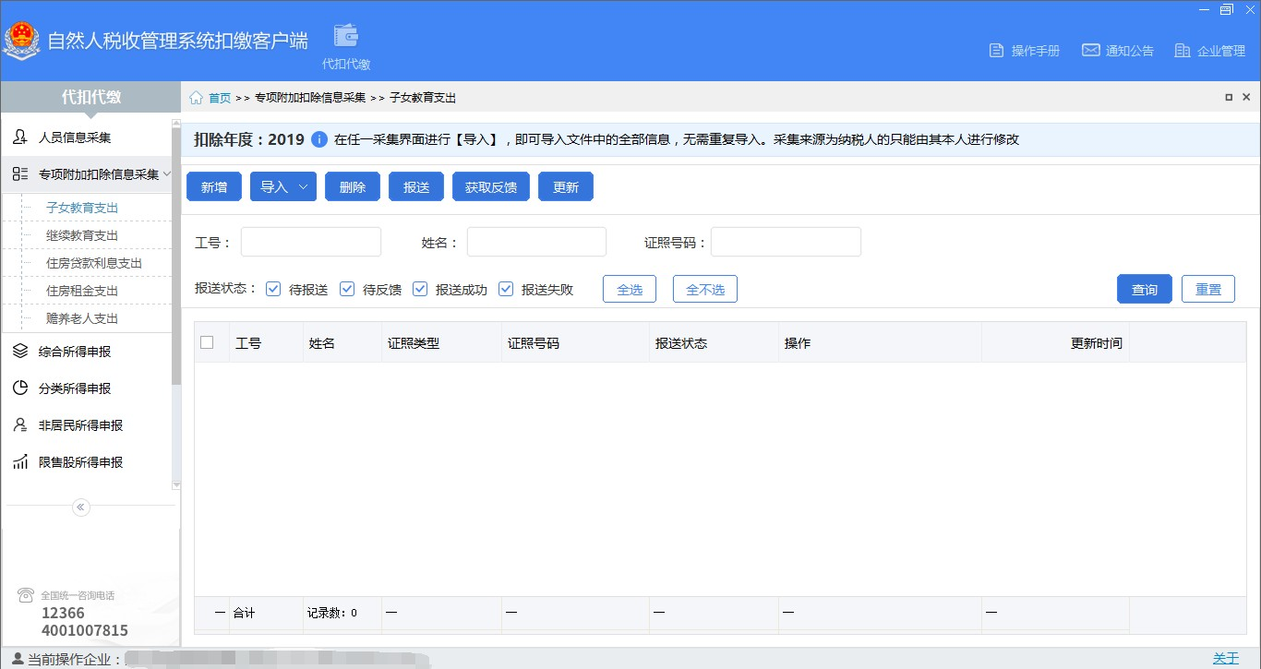

软件操作与数据清理

Slide 11
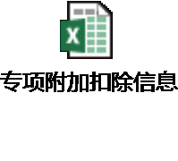
软件操作与数据清理
电子模板
把电子模板给单位员工填写，单位办税人员将员工 填好的信息导入扣缴端软件，在次月办理扣缴申报时通 过扣缴端软件提交给税务机关
同时将填写的电子模板内容打印，经员工签字、单
位盖章后留存备查。

Slide 12
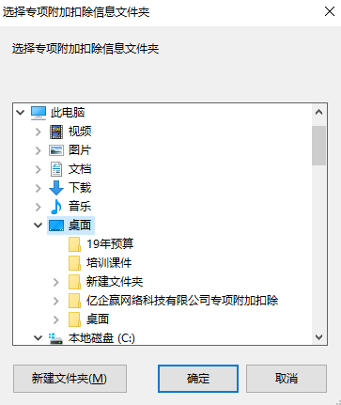
软件操作与数据清理
把所有员工的专扣信息表 放在同一个文件夹，直接 导入文件夹即可。

Slide 13
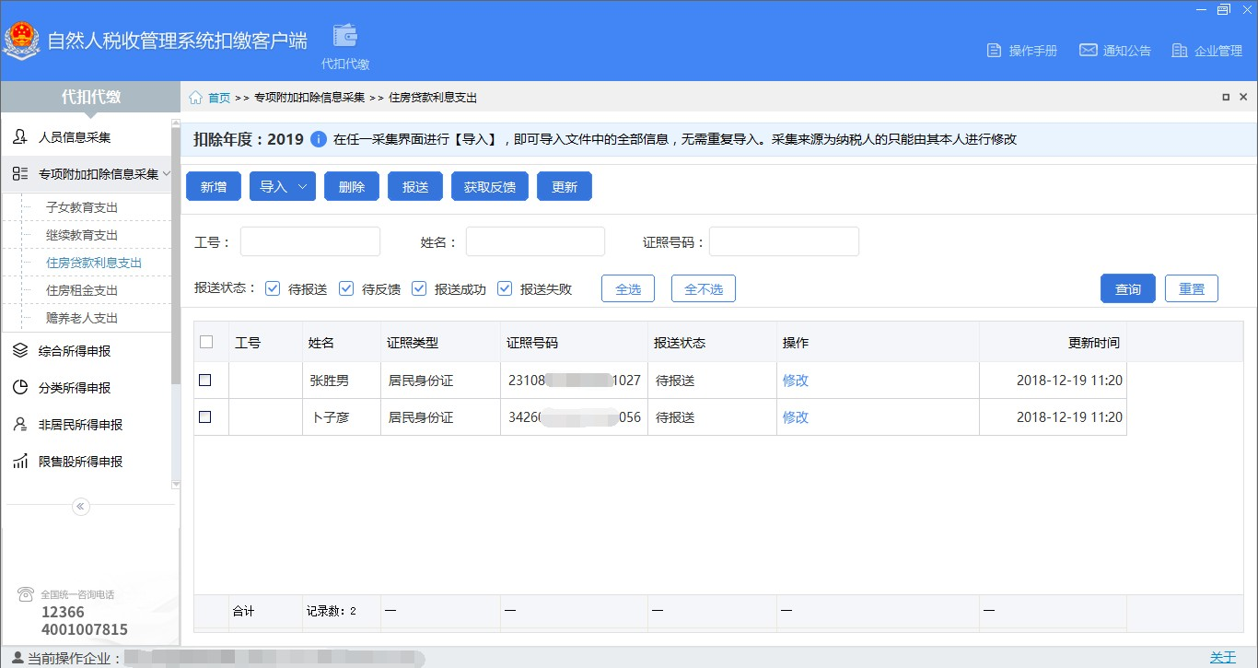
软件操作与数据清理
报送完信息后，点击【获取反馈】， 查看是否报送成功。
采集好专项附加扣除信息后，勾
选对应的记录，点击【报送】。

Slide 14
软件操作与数据清理
如果员工通过远程端（web或APP）采集 过专扣信息，则可以通过【更新】按钮下 载，下载后无需再进行报送。

Slide 15
软件操作与数据清理
申报表填写

Slide 16
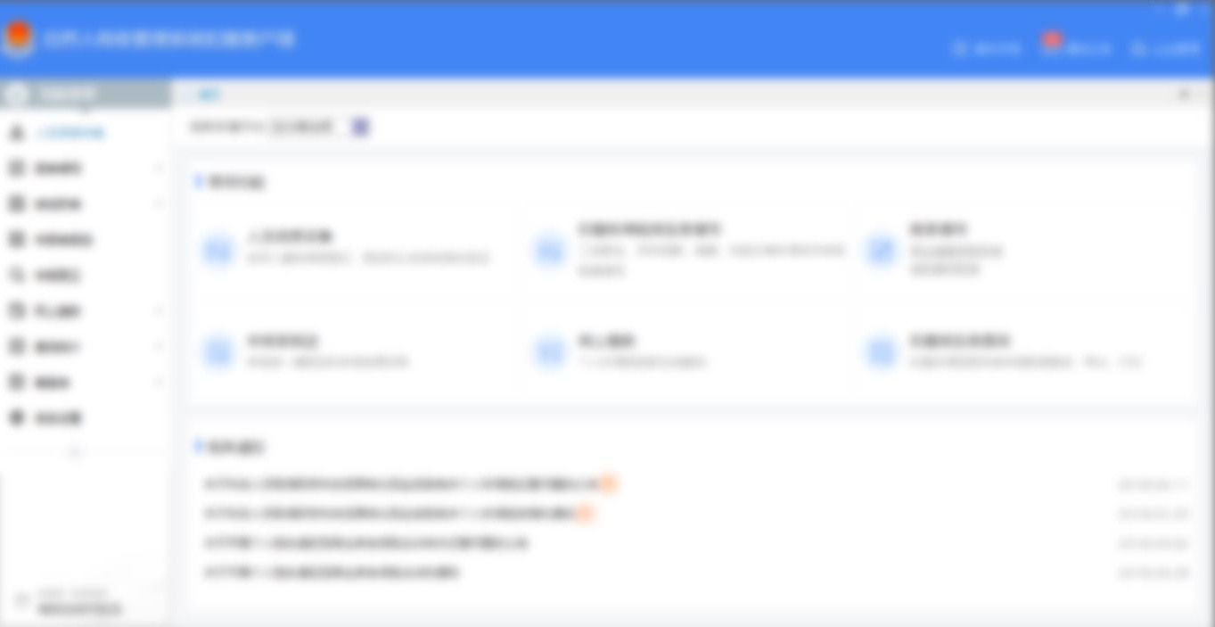










软件操作与数据清理
综合所得申报
收 入 与 减 除 填 写
附 表 填 写
税 款 计 算
申 报 表 报 送

Slide 17
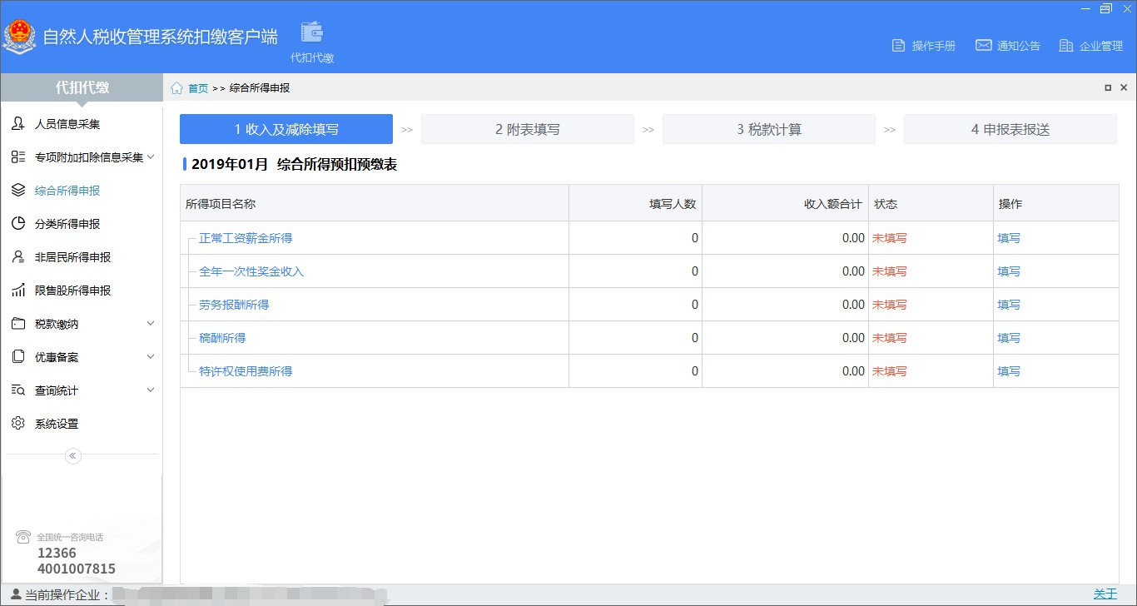
软件操作与数据清理

Slide 18
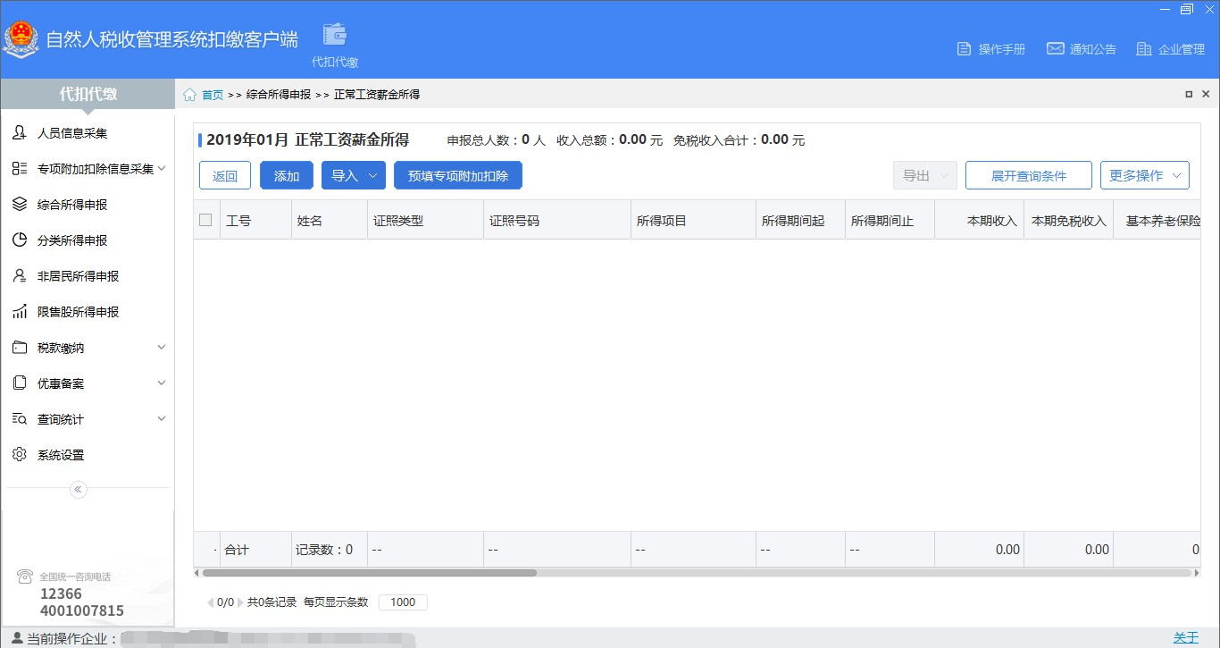
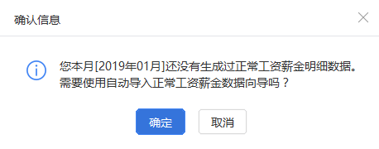
软件操作与数据清理

Slide 19
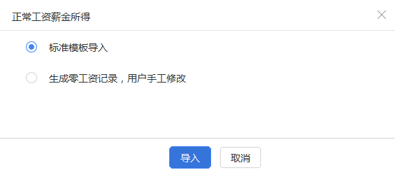
软件操作与数据清理
软件提供了两种导入方式 1、标准模板导入
2、生成零工资，用户手工修改

Slide 20
软件操作与数据清理

Slide 21
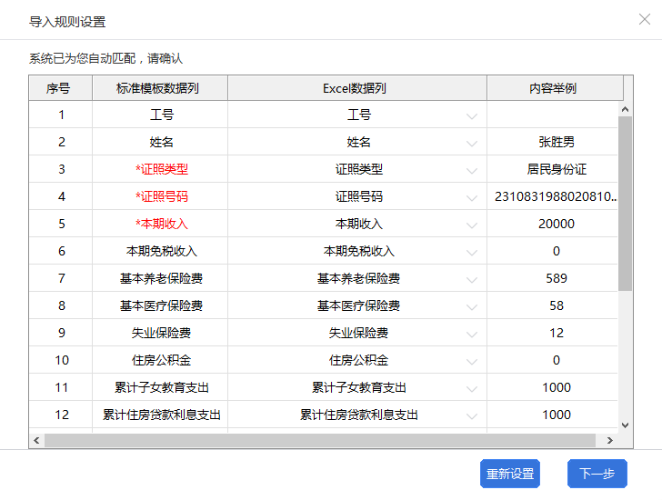
软件操作与数据清理

Slide 22
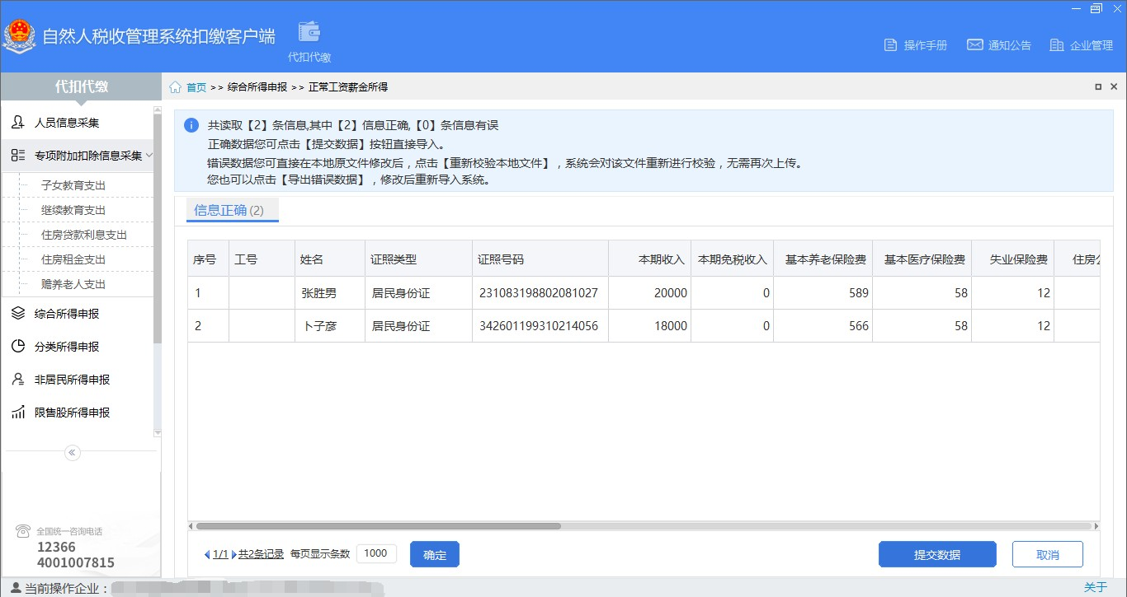
软件操作与数据清理

Slide 23
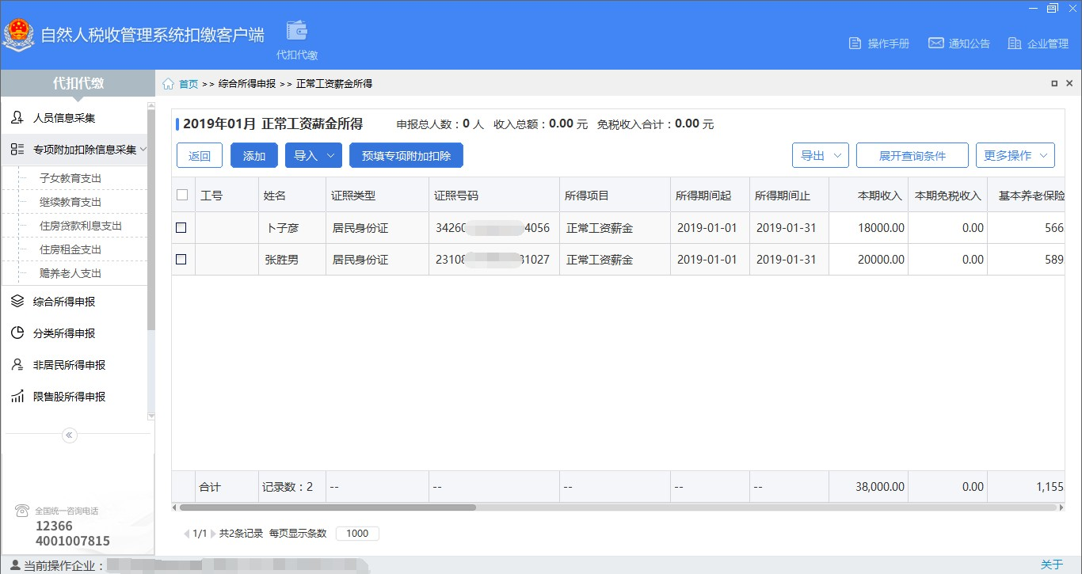
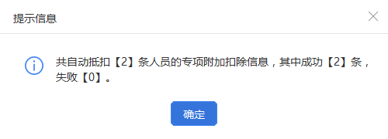
软件操作与数据清理

Slide 24
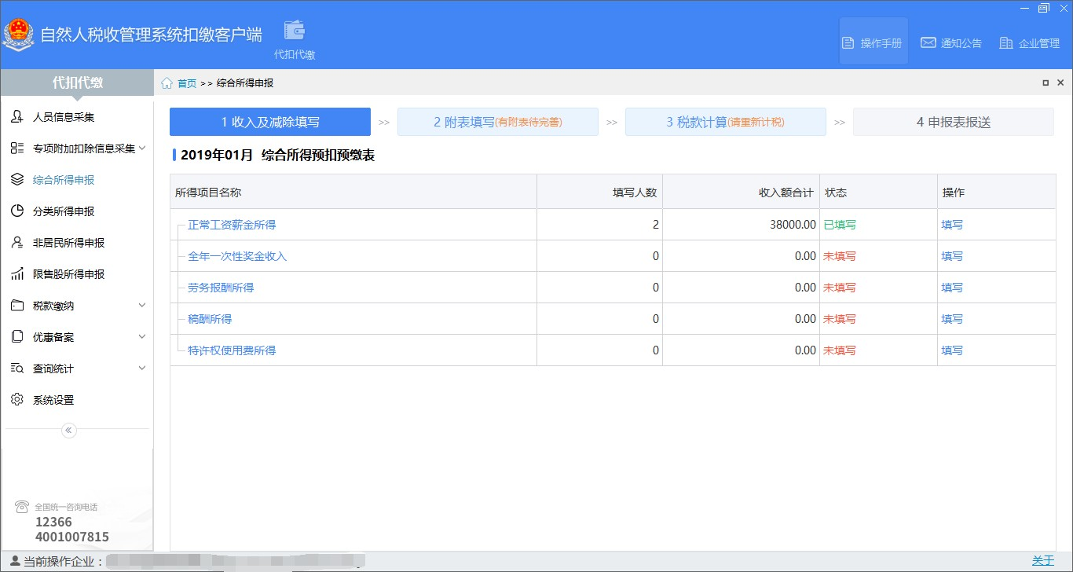
软件操作与数据清理
当填写的申报表中减免税额或商业健
康保险不为0时，软件会提示有附表
待完善。

Slide 25
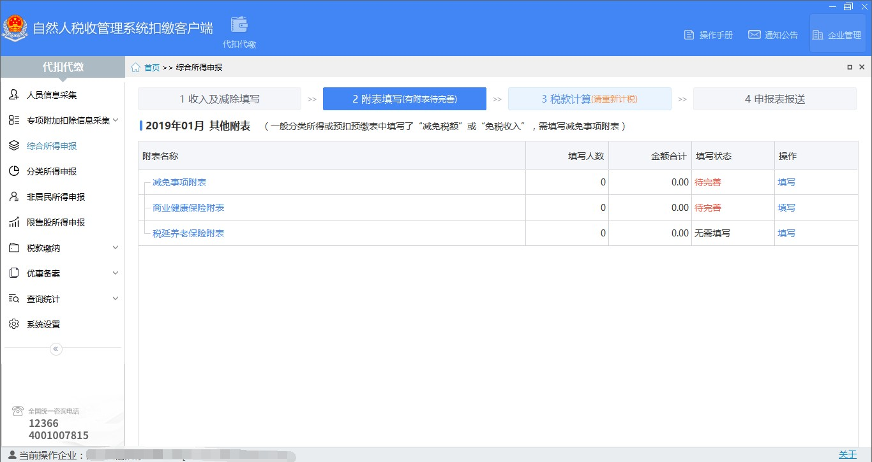
软件操作与数据清理

Slide 26
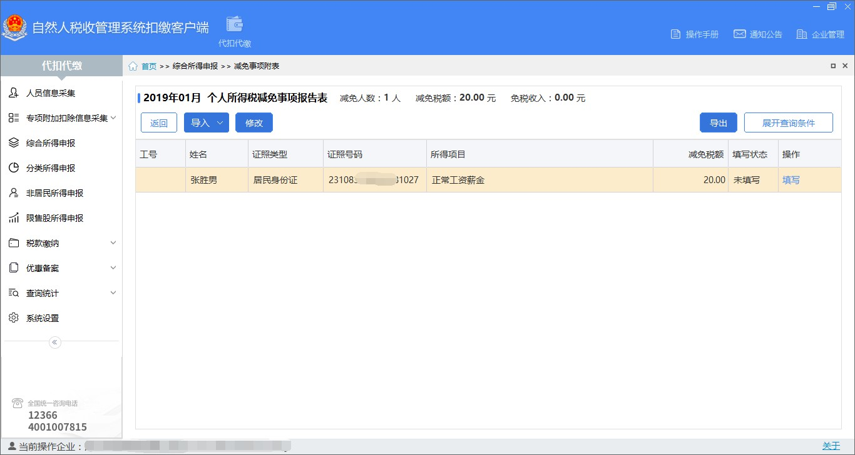
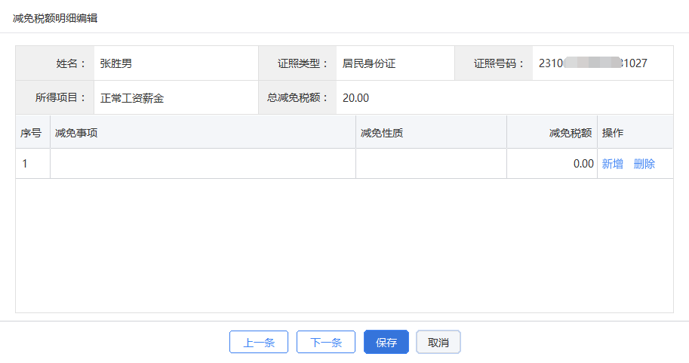
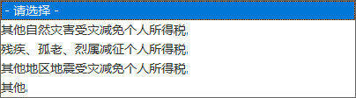

软件操作与数据清理
双击可以进行减免事项 写，选择好减免事项后 动对应减免性质，检查 后，点击保存。
的填 双击可以进行减免事项_{会}的_{自}填
写，选择好减免事项后_{无}会_{误}自
动对应减免性质，检查无误
后，点击保存。

Slide 27
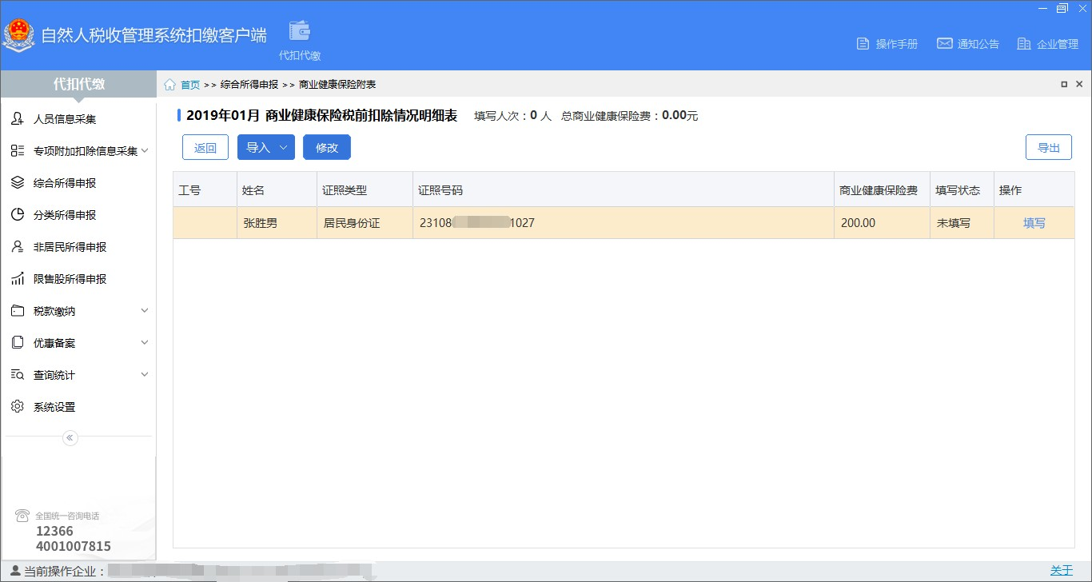
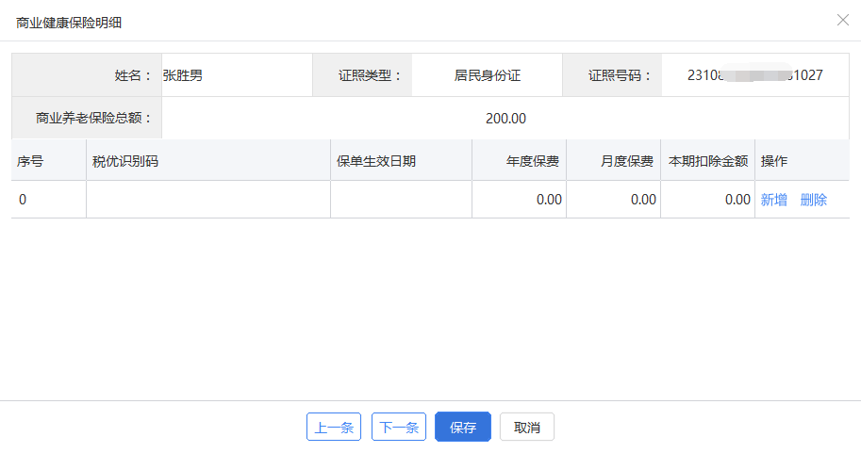
软件操作与数据清理
注：税优识别码不能为空

Slide 28
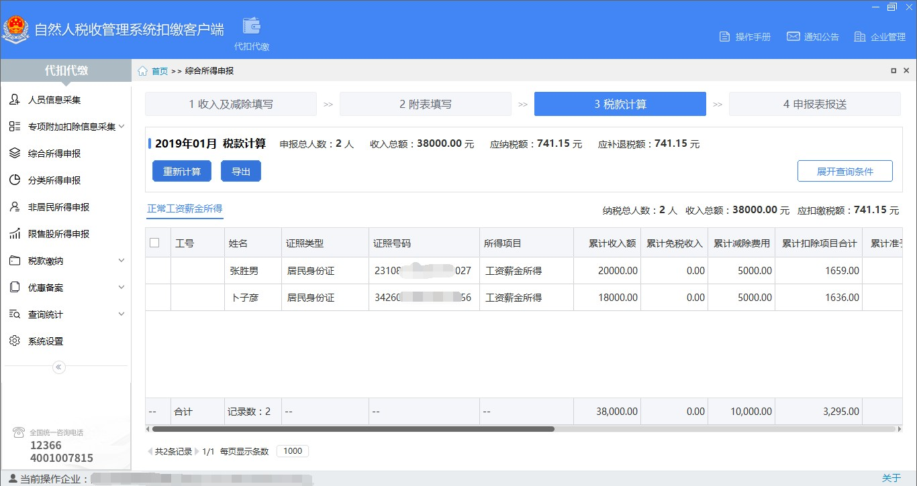
软件操作与数据清理
累计预扣法：
本期应预扣预缴税额=（累计预扣预缴应纳税所得额×税率-速 算扣除数）-已预扣预缴税额
累计基本减除费用，按照5000元/月乘以实际任职月份数计算。

Slide 29
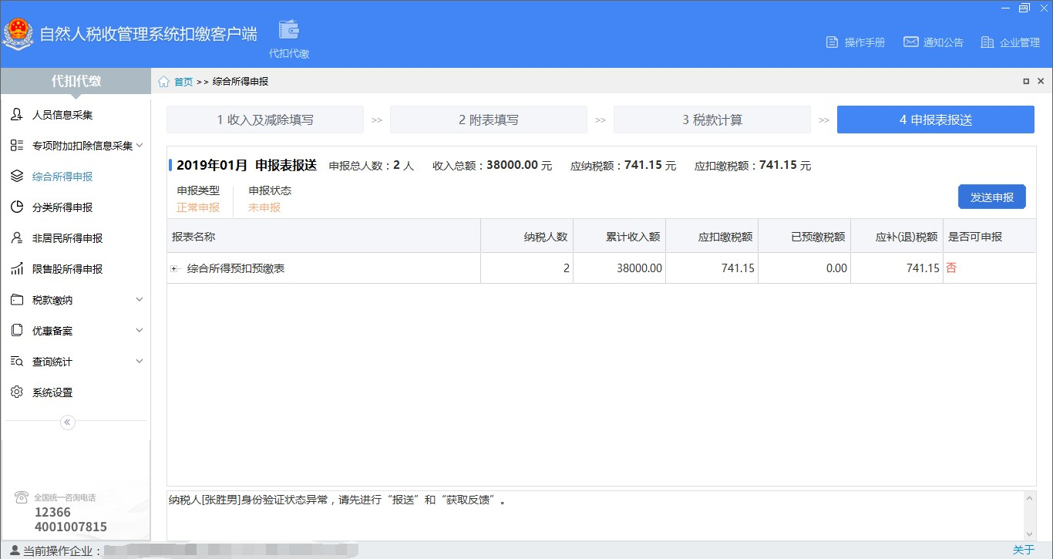
软件操作与数据清理

Slide 30
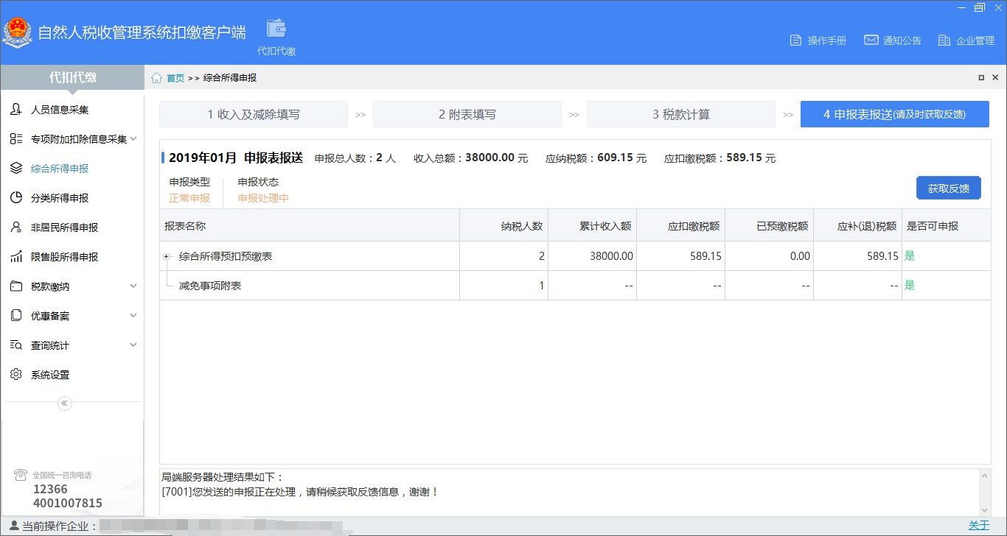
软件操作与数据清理

Slide 31
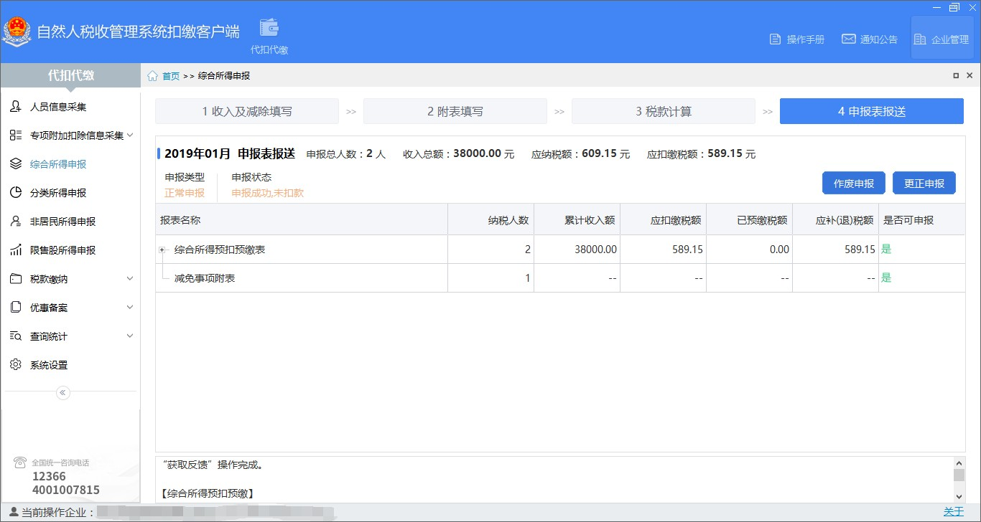
软件操作与数据清理
申报成功未扣款情况下， 若数据有误，作废已申报 数据，重新填写后申报。
申报成功后，不管是否完成缴税，都可
以进行更正申报，税款多退少补。

Slide 32
软件操作与数据清理
税款缴纳

Slide 33
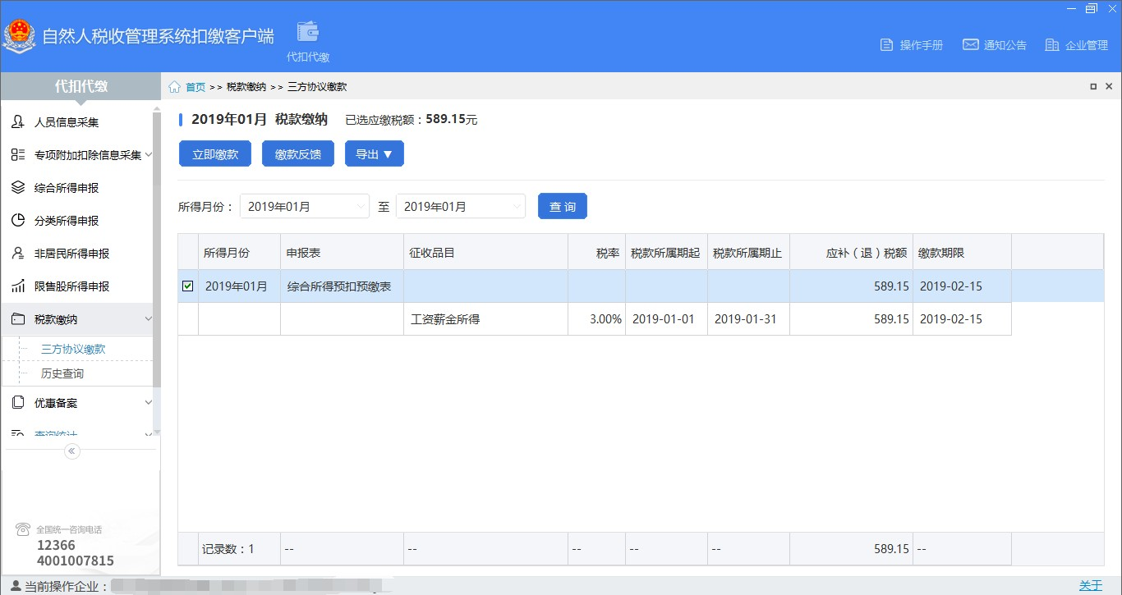
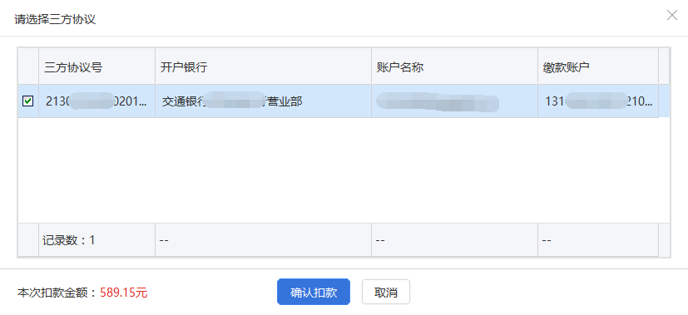
软件操作与数据清理
核对税额无误后，点击立即缴款，进行税款缴纳。
注：网上缴款需签订三方协议

Slide 34
软件操作与数据清理
更正申报

Slide 35
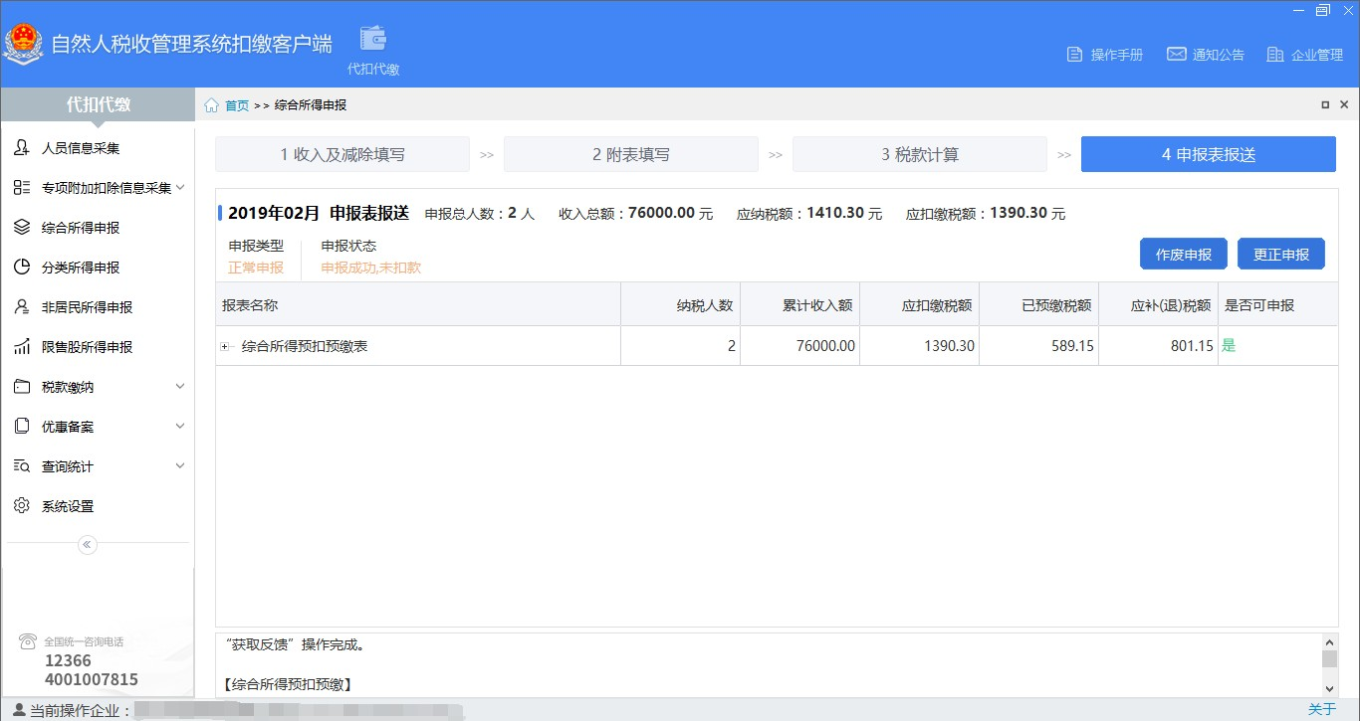
软件操作与数据清理

Slide 36
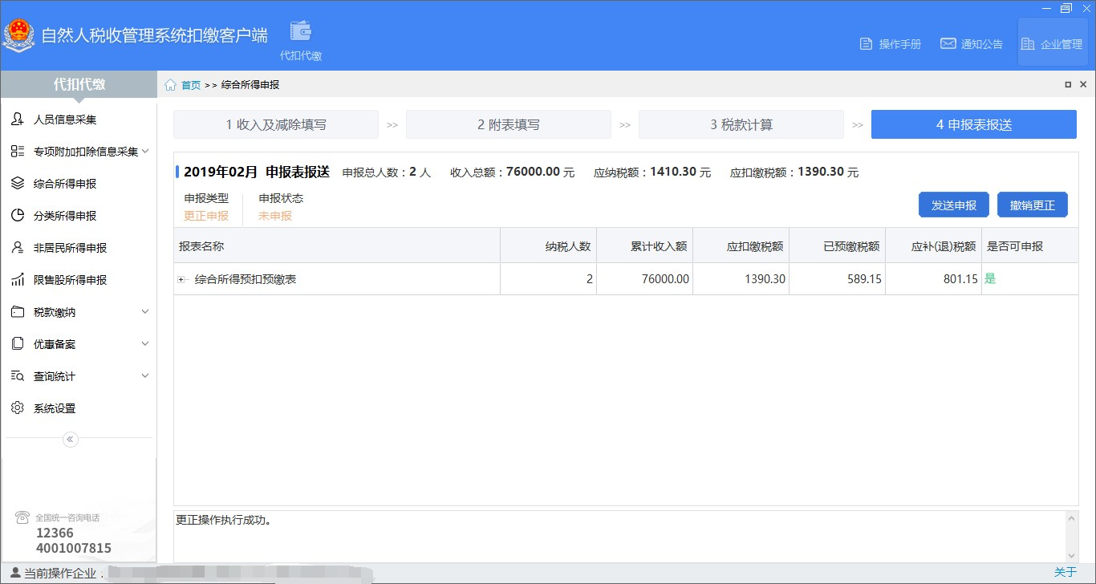
软件操作与数据清理

Slide 37
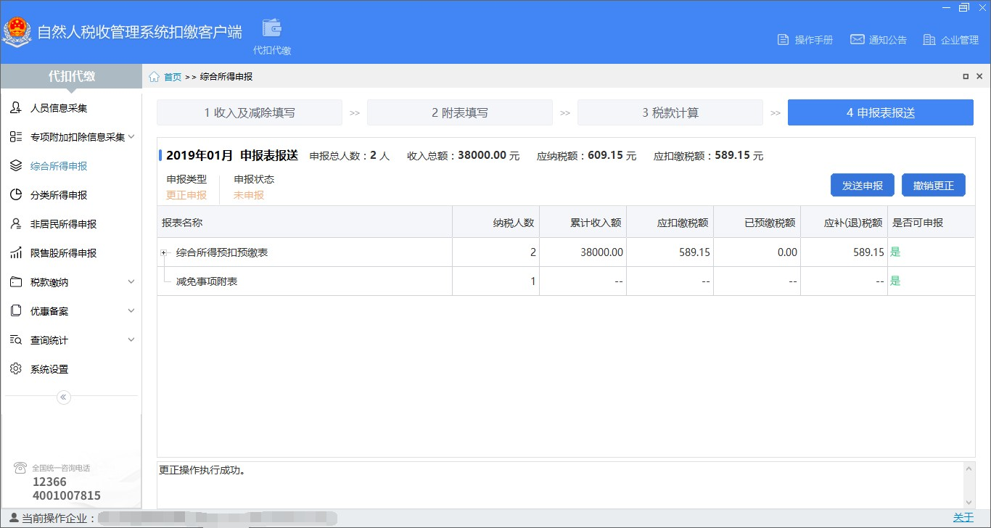
软件操作与数据清理

Slide 38
软件操作与数据清理
数据清理

Slide 39
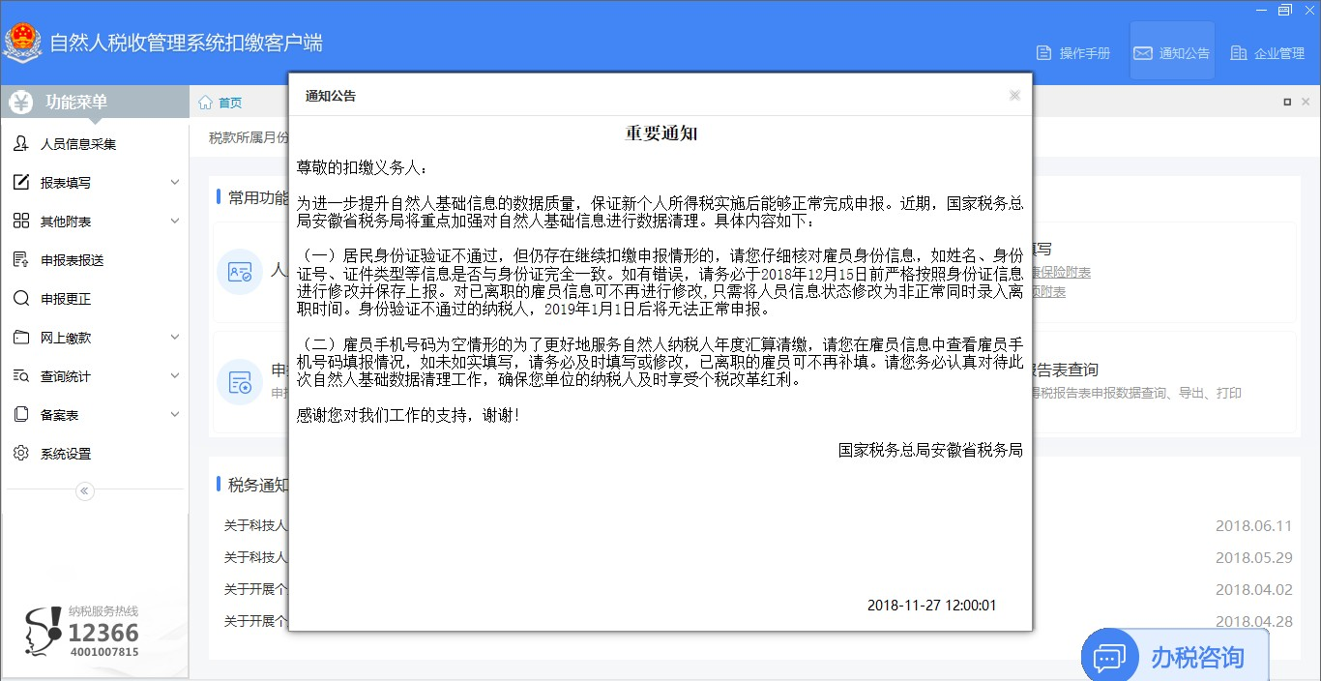
软件操作与数据清理

Slide 40

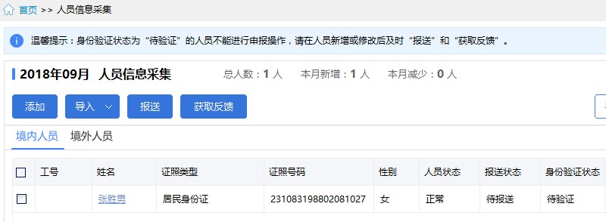

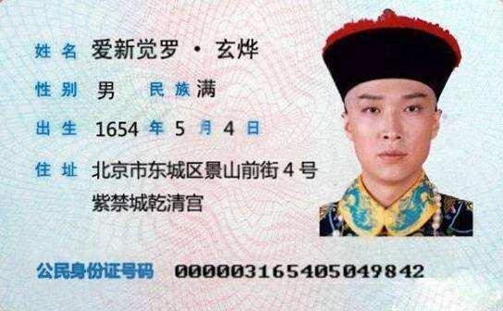
软件操作与数据清理
人员信息验证的是什么呢？？
验证通过：扣缴义务人录入的纳税人信息与公安机关的居民身份登
记信息一致。
验证的信息是姓名和身份证号码。
爱新觉罗·玄烨 000003165405049842 男

Slide 41

软件操作与数据清理
为什么人员信息必须要验证通过？？
纳税人有中国公民身份号码的，以中国公民身份号码为纳税人 识别号；纳税人没有中国公民身份号码的，由税务机关赋予其 纳税人识别号。扣缴义务人扣缴税款时，纳税人应当向扣缴义 务人提供纳税人识别号。（《个税所得税法》第九条）
身份证号码
纳税人识别号

Slide 42





软件操作与数据清理
自 然 人 纳 税 人 识 别 号 的 作 用
● 识别纳税人
唯一标识
● 办理各项 涉税业务
纳税人识别号
● “一人式”
数据归集
● 与外部门 信息共享

Slide 43


软件操作与数据清理
分以下情况进行处理：
情况一：身份证号码不一致但姓名一致 情况二：身份证号码、姓名均不一致
情况三：身份证号码一致但姓名不一致 情况四：身份证号码和姓名均一致

Slide 44

软件操作与数据清理
情形一：身份证号码不一致但姓名一致 情形二：身份证号码、姓名均不一致
操作步骤：
（1）点击【人员信息采集】→→双击打开需要修改的人员，将【人员状态】改 为【非正常】然后保存；
（2）再点击【添加】重新增加正确的人员信息，然后重新点击“报送”，稍后 点击“获取反馈”，获取人员信息反馈结果。
（3）更正申报表，将其中错误身份证行删除，并新增一行同一人员的正确信息， 并重新报送申报表。（最近两个所属期的申报表）
（4）报送之后，通知自然人到税局进行自然人并档处理。

Slide 45
软件操作与数据清理
情形三：身份证号码一致但姓名不一致
操作步骤：
（1）在 “人员信息采集”模块，勾选姓名错误的人员信息，修改为正确的员工 姓名；然后点击“报送”，随后点击“获取反馈”，获取人员信息反馈结果。
（2）更正申报表，将其中错误姓名行删除，并新增一行同一人员的正确信息， 并重新报送申报表。 （最近两个所属期的申报表）

Slide 46
软件操作与数据清理
情形四：身份证号码和姓名均一致
操作步骤：
如果核对了申报软件中身份证号码、姓名等相关信息都是正确无误的，申报软件 始终“验证不通过”，要将此信息反馈所属专管员或主管税务机关，再逐级反馈 至省局，省局反馈至税务总局【数据清理组】处理。

Slide 47
一、专项附加扣除信息采集的整体流程
回顾
单位个税申报的人事/会计通知员工填写个税专项附加扣除信息
给员工做培训、指导他们在发工资之前需要采集好全部信息
单位在发放工资之前计算本期税后收入，进行工资发放
次月导入/核对税款数据，确认无误后进行申报表报送，缴纳税款

Slide 48






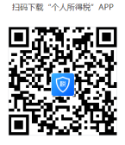
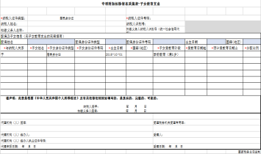
二、专项附加扣除采集途径
回顾
手机APP web网页
EXCEL填写导入 自然人客户端

Slide 49






三、算税途径
回顾
1、EXCEL表格
使用函数公式或VBA编程
2、自然人客户端填写相 应的数据

Slide 50

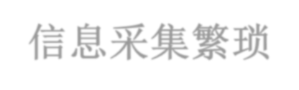
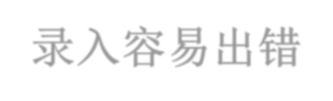




归纳总结：
回顾
主要的业务变化为：
A.专项附加扣除信息的采集（采集的途径、内容......)
B.综合所得预扣预缴报表的填写（如何算税......)
信息采集繁琐
实名制要求
录入容易出错
纳税信用管理
法规变化新政频出、填报困难
工作量加大

Slide 51
感谢聆听！

